Slide 1
FR 103, Chapitre 10
Leçon 2

Slide 2
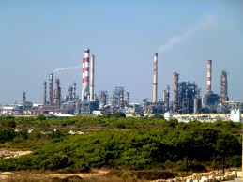
Les pollutions
Les pollutions de l’eau et du sol:
Les déchets industriels
Les produits chimiques
(Des usines)
Les déchets domestiques
(des maisons)
Les pollutions atmosphériques:
Le gaz d’échappement
Les gaz toxiques

Slide 3
Les pollutions sonores
Le bruit des moteurs
Les stéréos mises à fond
Un marteau piqueur
Y-a-t-il des problèmes de pollution à Mount Vernon?
…dans l’état d’Iowa?

Slide 4
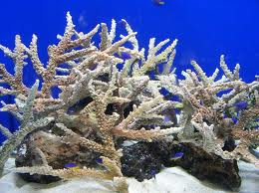
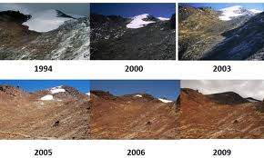
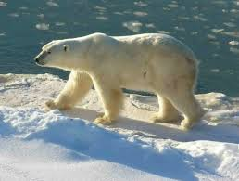
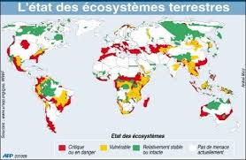
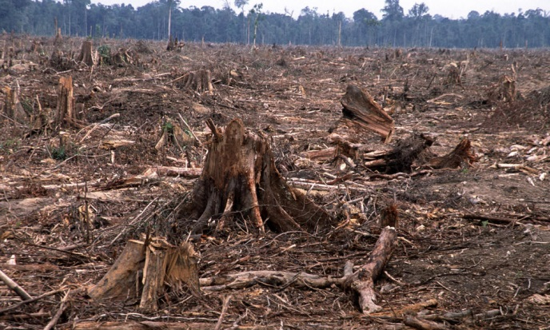
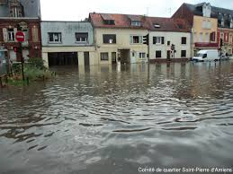
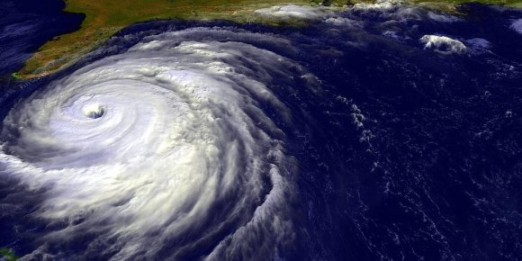

Slide 5
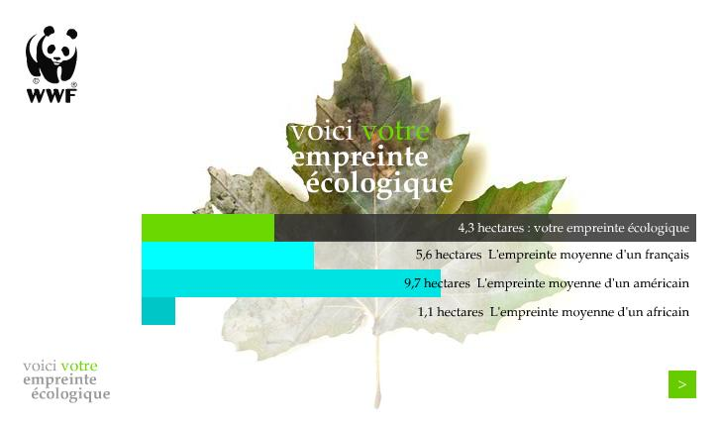

Slide 6
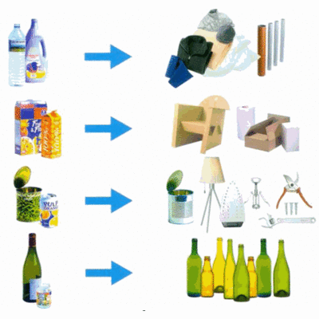

Slide 7
Pour réduire mon empreinte écologique, je…
Recycle les emballages en plastiques, le papier, et les bouteilles en verre
Prends le bus et fais du covoiturage
Ne laisse pas les lumières allumées
Ne gaspille pas l’eau
Utilise des sacs reutilisables au supermarché
Quelquefois? Souvent? Toujours? Jamais?

Slide 8
Le subjonctif de quelques verbes irréguliers
Verbes à double racine (Double-stem verbs)
 | boire | devoir | prendre | venir | aller | vouloir
Il faut que..
je | boive | doive | prenne | vienne | aille | veuille
tu | boives | doives | prennes | viennes | ailles | veuilles
Il/elle/on | boive | doive | prenne | vienne | aille | veuille
nous | buvions | devions | prenions | venions | allions | voulions
vous | buviez | deviez | preniez | veniez | alliez | vouliez
Ils/elles | boivent | doivent | prennent | viennent | aillent | veuillent

Slide 9
Le subjonctif des verbes en –er avec des changements orthographiques
 | préférer | acheter | appeler | nettoyer
Il faut que
je | préfère | achète | appelle | nettoie
tu | préfères | achètes | appelles | nettoies
Il/elle/on | préfère | achète | appelle | nettoie
nous | préférions | achetions | appelions | nettoyions
vous | préfériez | achetiez | appeliez | nettoyiez
Ils/elles | préfèrent | achètent | appellent | nettoient

Slide 10
Le Subjonctif avec des expressions de volonté (desire/wish)
J’aime que tu sois là.
J’aime mieux que tu sois là.
Je préfère que tu sois là.
Je demande que tu sois là.
Je désire que tu sois là.
J’exige que tu sois là.
Je souhaite que tu sois là.
Je veux que tu sois là.

